Slide 1
모듈_프로젝트2
1조
신종유, 최숙희, 민병석, 허현준

Slide 2
프로젝트 목적
주식 데이터 분석
MySQL
데이터 검색
Python
데이터 분석 및 시각화
Notes:
조건:
기간 1년
자본 1억

Slide 3
목차
주식 데이터 분석
투자 종목 선정
각 지표 분석 및 매매 전략
결론

Slide 4
1단계 : 종목 선정하기
중첩 조건 |  |  |  | 단독 정렬 조건
ROE | PER | 부채 비율 | 유동 비율 | 당기 순이익 | 거래량
5% 이상 | 10% 미만 | 200% 미만 | 200% 이상 | 상위 30개 | 상위 4개
Notes:
종목 선정 이유
안정적인 투자를 위해
저평가된 우량주 위주로 선정
각 조건의 용어 설명

Slide 5
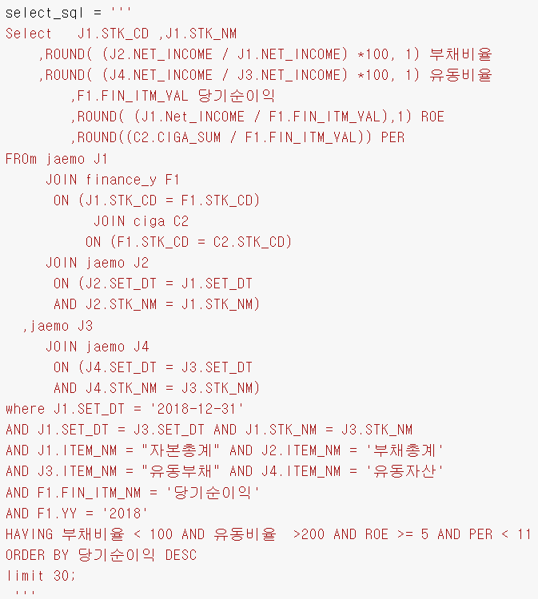
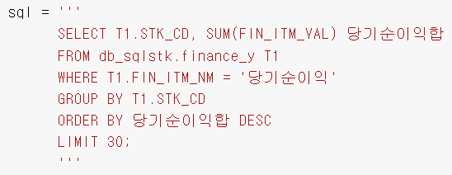
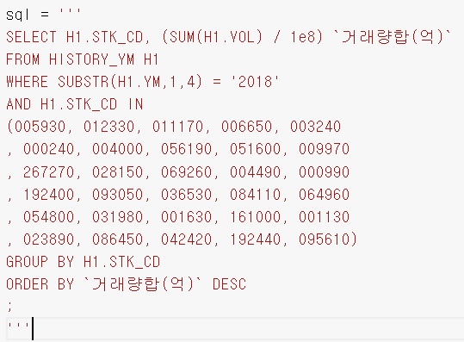
1단계 : 종목 선정 코드
Notes:
왼쪽이 중첩조건
오른쪽이 단독 조건

Slide 6
1단계 : 종목 선정 결과
 | 종목 코드 | 종목명
1순위 | 삼성전자 | 005930
2순위 | DB하이텍 | 000990
3순위 | 테스 | 095610
4순위 | 현대모비스 | 012330
Notes:
1순위 빼고 차순위 부터 한 이유

Slide 7
2단계 : 투자 방법
주가 변동 보조 지표 활용
Bollinger Band
RSI / RSI signal
MACD

Slide 8
2단계 : 볼린저 밴드 소개
BOOLLINGER BAND
이동평균선을 중심으로 주가가 일정한 가격 범위를 벗어나지 않음
UPPER BAND = 상한선 (이평선 + 표준편차 * 2 )
기준 = 20일의 이동평균선
LOWER BAND = 하한선 (이평선 – 표준편차 * 2 )
Notes:
1. 투자 방법 및 지표 보는 방법 설명
2. 특정 고점/저점에서 n일 이후에 투자하는 이유

Slide 9
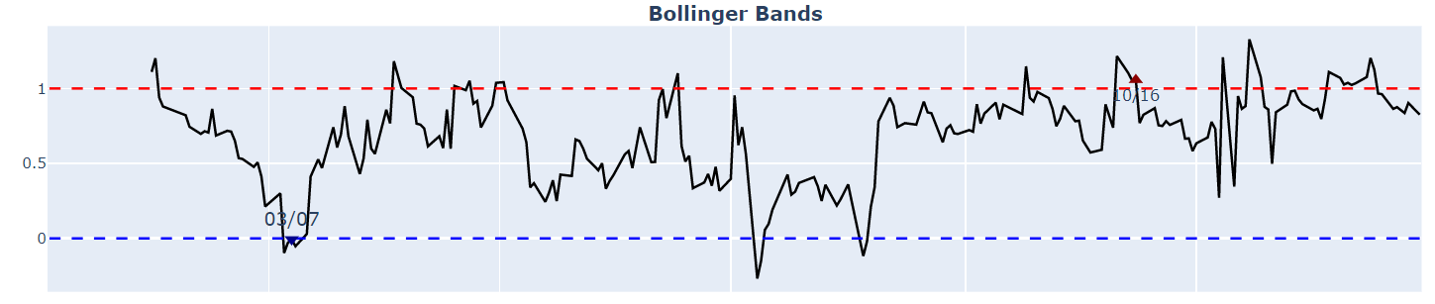
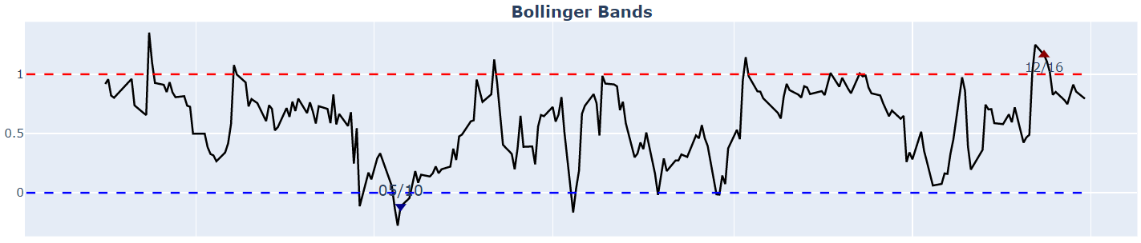
2단계 : 볼린저 밴드 지표 시각화
하이텍 | 매수일 | 매도일 | 수익금 | 수익률
 | 2019-03-07 | 2019-10-16 | 45,796,350 | 45.80%
테스 | 매수일 | 매도일 | 수익금 | 수익률
 | 2019-05-10 | 2019-12-16 | 49,528,000‬ | 49.50%
Notes:
볼린저 매수/매도 전략은 차트보고 말로하기
수익률 결과 같이 나타내기

Slide 10
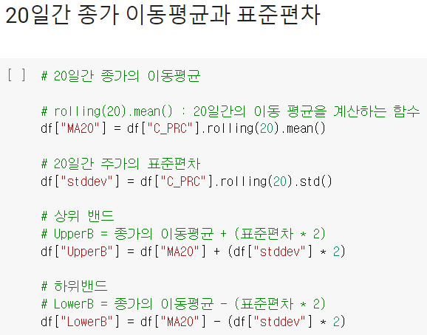
2단계 : 볼린저 밴드 주요 코드
Notes:
코드는 하나로

Slide 11
2단계 : RSI 소개
RSI
14일의 상승폭 합/(14일 상승폭 합 + 14일 하락폭 합)
RSI 범위 : 0 <= RSI <= 1
RSI > 0.7 : 과 매수 국면(매수 적합)
RSI < 0.3 : 과 매도 국면(매도 적합)
RSI SIGNAL : RSI 6일 이동 평균
Notes:
1. 투자 방법 및 지표 보는 방법 설명
2. 특정 고점/저점에서 n일 이후에 투자하는 이유

Slide 12
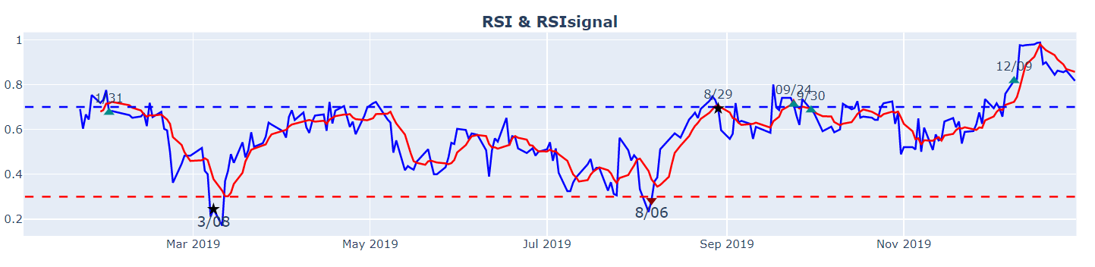
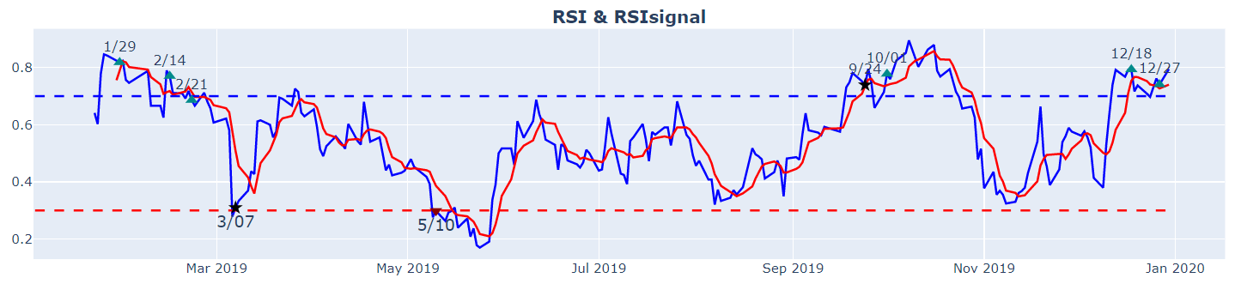
2단계 : RSI 지표 시각화
하이텍 | 매수일 | 매도일 | 수익금 | 수익률
 | 2019-03-08 | 2019-08-29 | 25,740,950 | 25.75%
하이텍 | 매수일 | 매도일 | 수익금 | 수익률
 | 2019-03-07 | 2019-09-24 | 19,988,000 | 20.00%
Notes:
하이텍
매수(3/8) 종가 : 11,650 원
매도(8/29) 종가 : 14,650 원
수익률 : 약 25.75%
테스
매수(3/7) 종가 : 15,000 원
매도(9/24) 종가 : 18,000 원
수익률 : 20%
보조지표를 매수매도의 기준으로 삼더라도,
1년 동안 그 기준에 적합한 매수매도 타이밍이 몇 번 올지 모르기 때문에
처음으로 그 지표기준을 만족한 때에 일괄적으로 매수/매도함.
(종가가 가장 낮을 때 매수해서 가장 높을 때 매도하는 것이 수익률을 내기 위한 최적의 방안이겠지만
외부 데이터를 바탕으로 2019년 전의 일봉 그래프들을 그려본 결과 시기별로 종가의 등락이 불규칙함.)

Slide 13
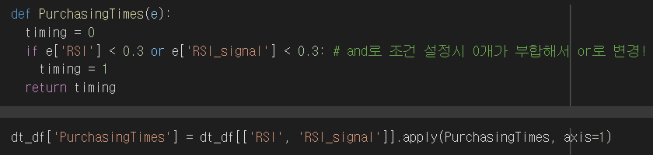

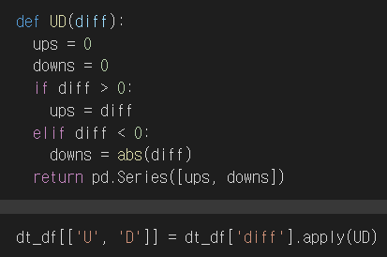
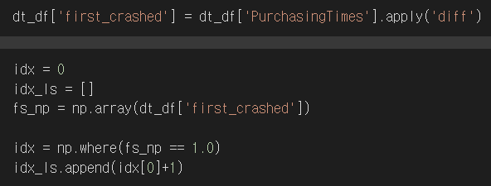
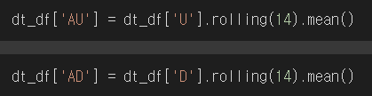
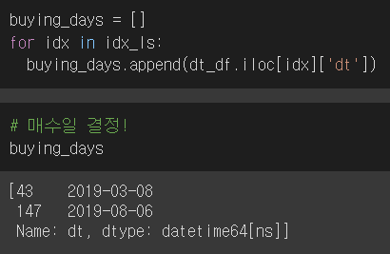
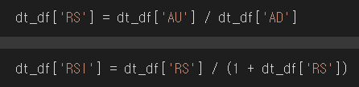


2단계 : RSI 주요 코드
Notes:
코드는 하나로

Slide 14
2단계 : MACD 소개
MACD
이동평균선의 수렴과 발산을 분석한 보조지표
단기 이평선이 장기 이평선에서 멀어지면(발산)
단기 이평선이 장기 이평선으로 가까워지면 (수렴)
발산과 수렴의 반복성을 이평선의 움직임으로 풀어낸 보조

Slide 15

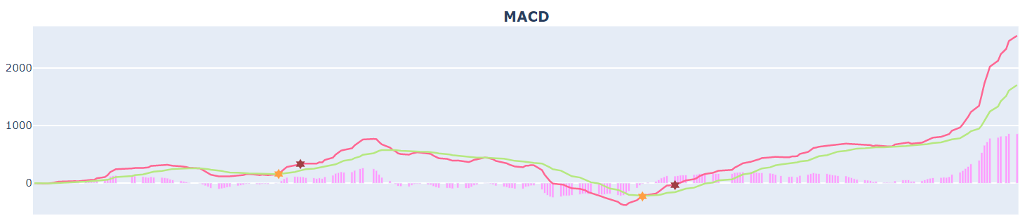

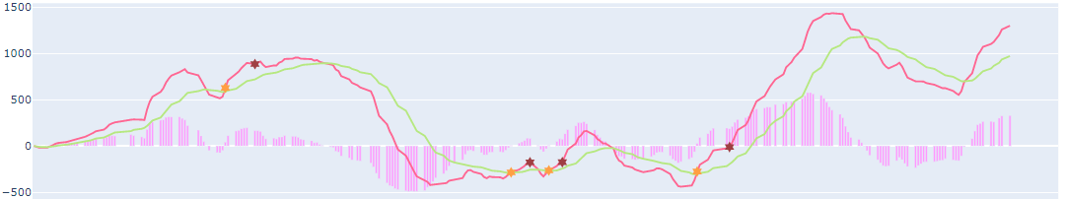
2단계 : MACD 지표 시각화
Notes:
볼린저 매수/매도 전략은 차트보고 말로하기
수익률 결과 같이 나타내기

Slide 16
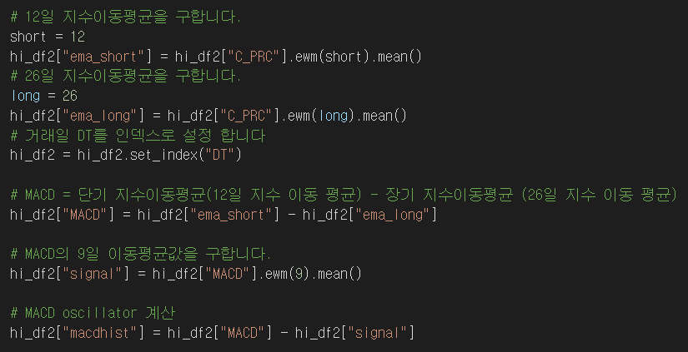
2단계 : MACD 주요 코드
Notes:
코드는 하나로

Slide 17
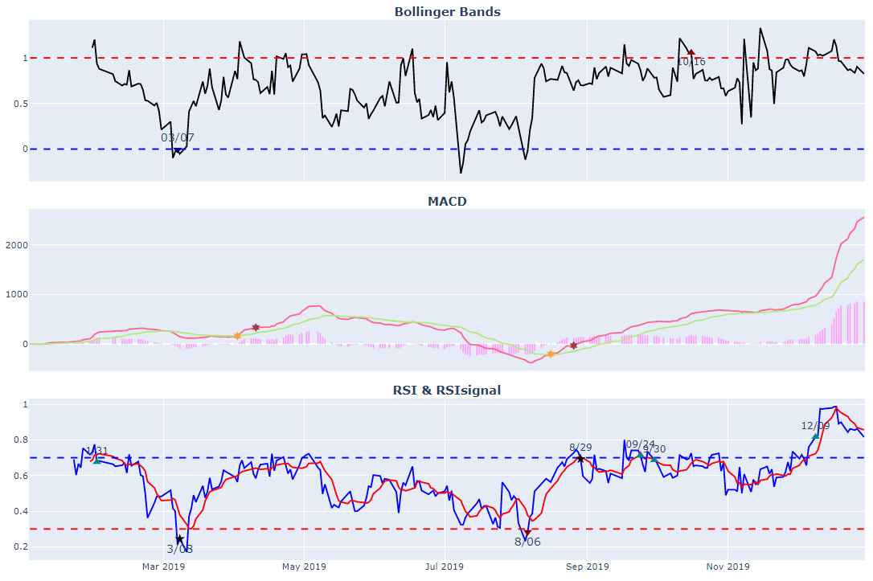
3단계 : 지표 종합 검토 - 하이텍
중첩
하이텍 | 매수 | 매도 | 결산 | 수익률
 | 2019-03-08 | 2019-08-28 | 126,607,300 | 26.61%
중첩 | (B,R) | (M,R)
Notes:
종합 차트 3개 바로 띄우고 수익률 /하이텍

Slide 18
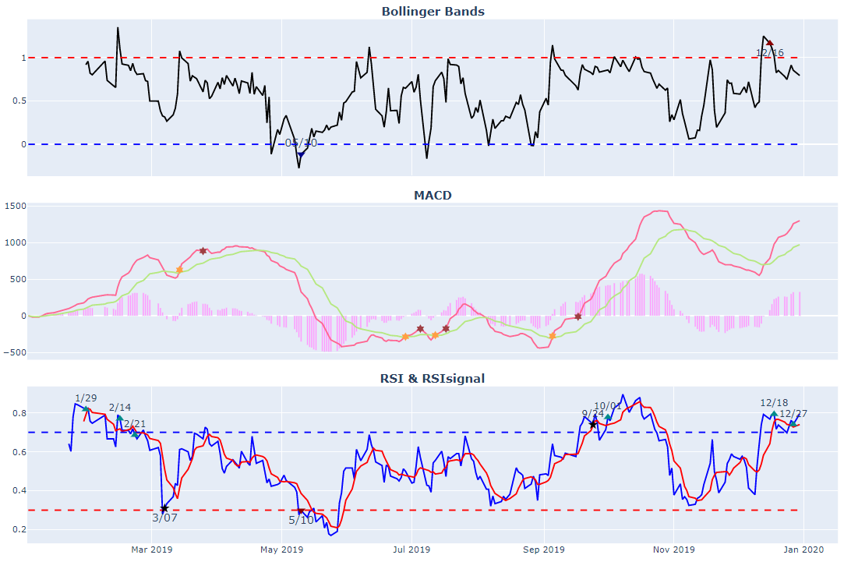
3단계 : 지표 종합 검토 - 테스
중첩
테스 | 매수 | 매도 | 결산 | 수익률
 | 2019-05-13 | 2019-12-18 | 154,853,750 | 54.86%
중첩 | (B,R) | (B,R)
Notes:
종합 차트 3개 바로 띄우고 수익

Slide 19
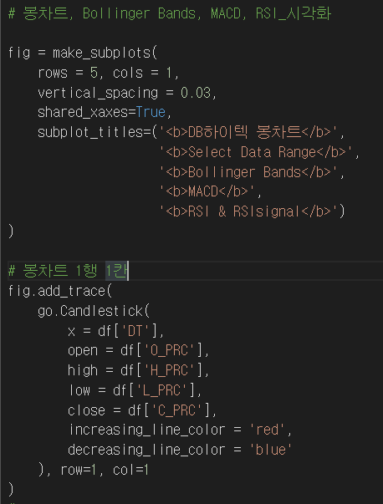
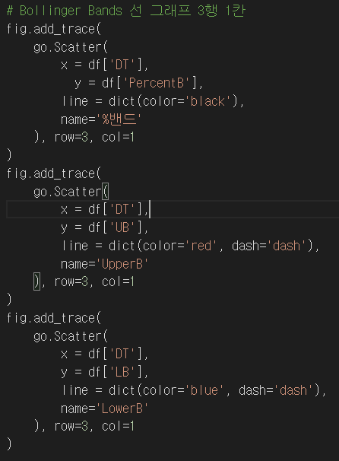
3단계 : 지표 종합 시각화 코드
Notes:
종합 차트 3개 바로 띄우고 수익

Slide 20
4단계 : 결 론
결 론
단일 지표 고려 시, Bollinger Band의 수익률 최고
지표 종합 시 수익률이 높아질 확률 상승
단기적으로 수익률을 올리는 관점에서 유용
MACD 기반한 매매 수익률 낮은 이유
Notes:
종합 차트 3개 바로 띄우고 수익

